Slide 1
Minecraft Education pour ludiciser sa classe
Service national
DOMAINE DE LA MATHÉMATIQUE,
DE LA SCIENCE ET TECHNOLOGIE
Atelier 107
8 mars 2021 - 9h15 à 10h30
CSS Kamouraska-Rivière-du-Loup
monurl.ca/minecraft08032021
Pour plus de détails : recitmst.qc.ca

Slide 2
Stéphanie Rioux
stephanie.rioux@recitmst.qc.ca
Lien vers la présentation : monurl.ca/minecraft08032021
Pour plus de détails : recitmst.qc.ca
Notes:
Lien vers la présentation : monurl.ca/minecraft23112020

Slide 3
Plan de la rencontre
Pour mieux vous connaître…
Pourquoi Minecraft?
Exemples de projets
Liens avec le PFEQ en mathématique
Les bases de Minecraft
Les «plus» de la version Education
La programmation dans Minecraft
Ressources utiles

Slide 4
Connaissez-vous Minecraft ?
C’est quoi Minecraft?
J’ai tellement vu mes enfants jouer à Minecraft!
Ça m’intrigue… mais j’ai pas encore osé!
Je l’utilise… mais pas à son plein potentiel!
Minecraft et moi… c’est l’amour fou!
Notes:
jamboard

Slide 5
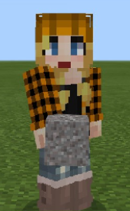
Compte Office 365 - licence 5$ US par usager par an
Ordinateur, IPad ou Chromebook - Téléchargements
Essai gratuit:
Prof : 25 connexions
Élève : 10 connexions

Slide 6
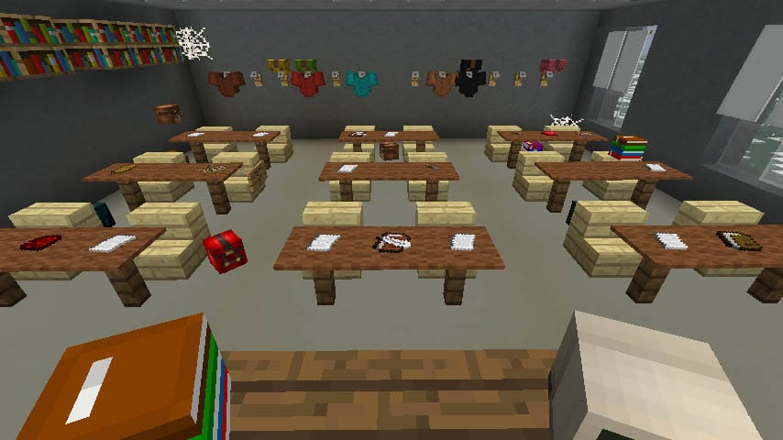
Exemple de projet
Une pièce ou un bâtiment à l’échelle

Slide 7
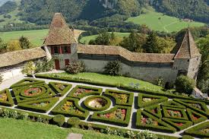
Exemple de projet
Jardin à la française

Slide 8
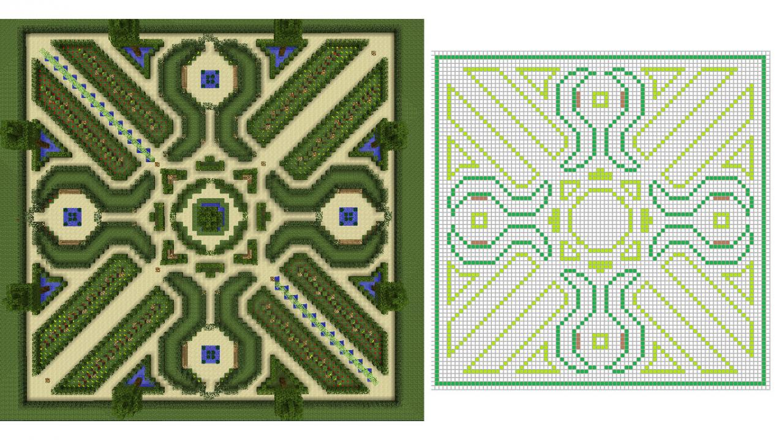
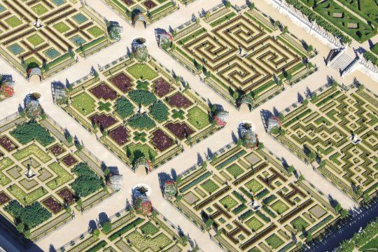
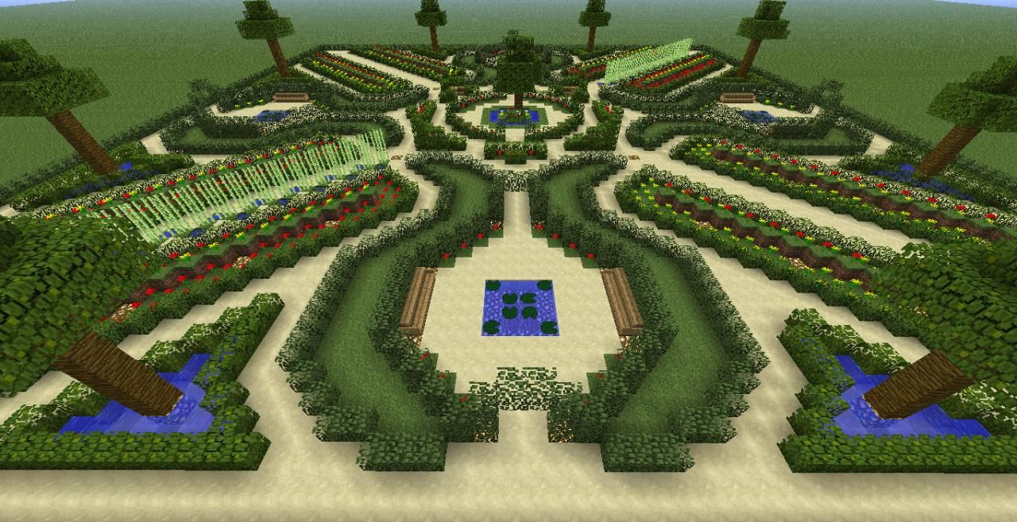
Exemple de projet
Jardin à la française

Slide 9
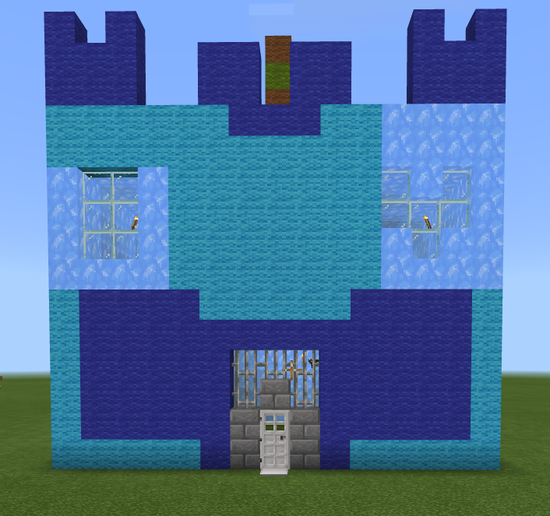
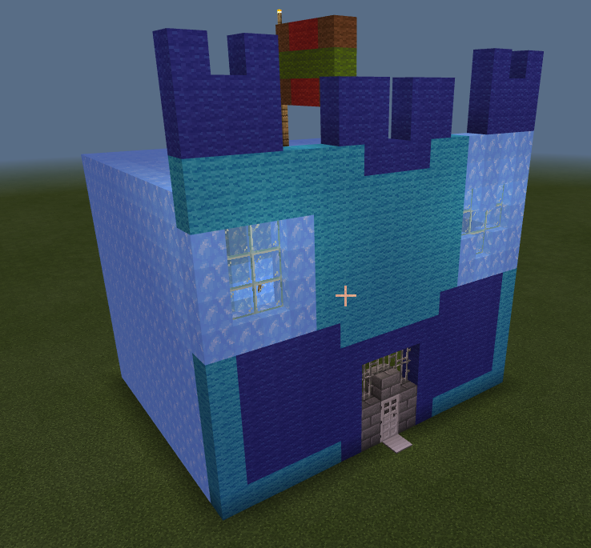
Exemple de projet
Mon château de glace
Math- 3e cycle du primaire
Document

Slide 10
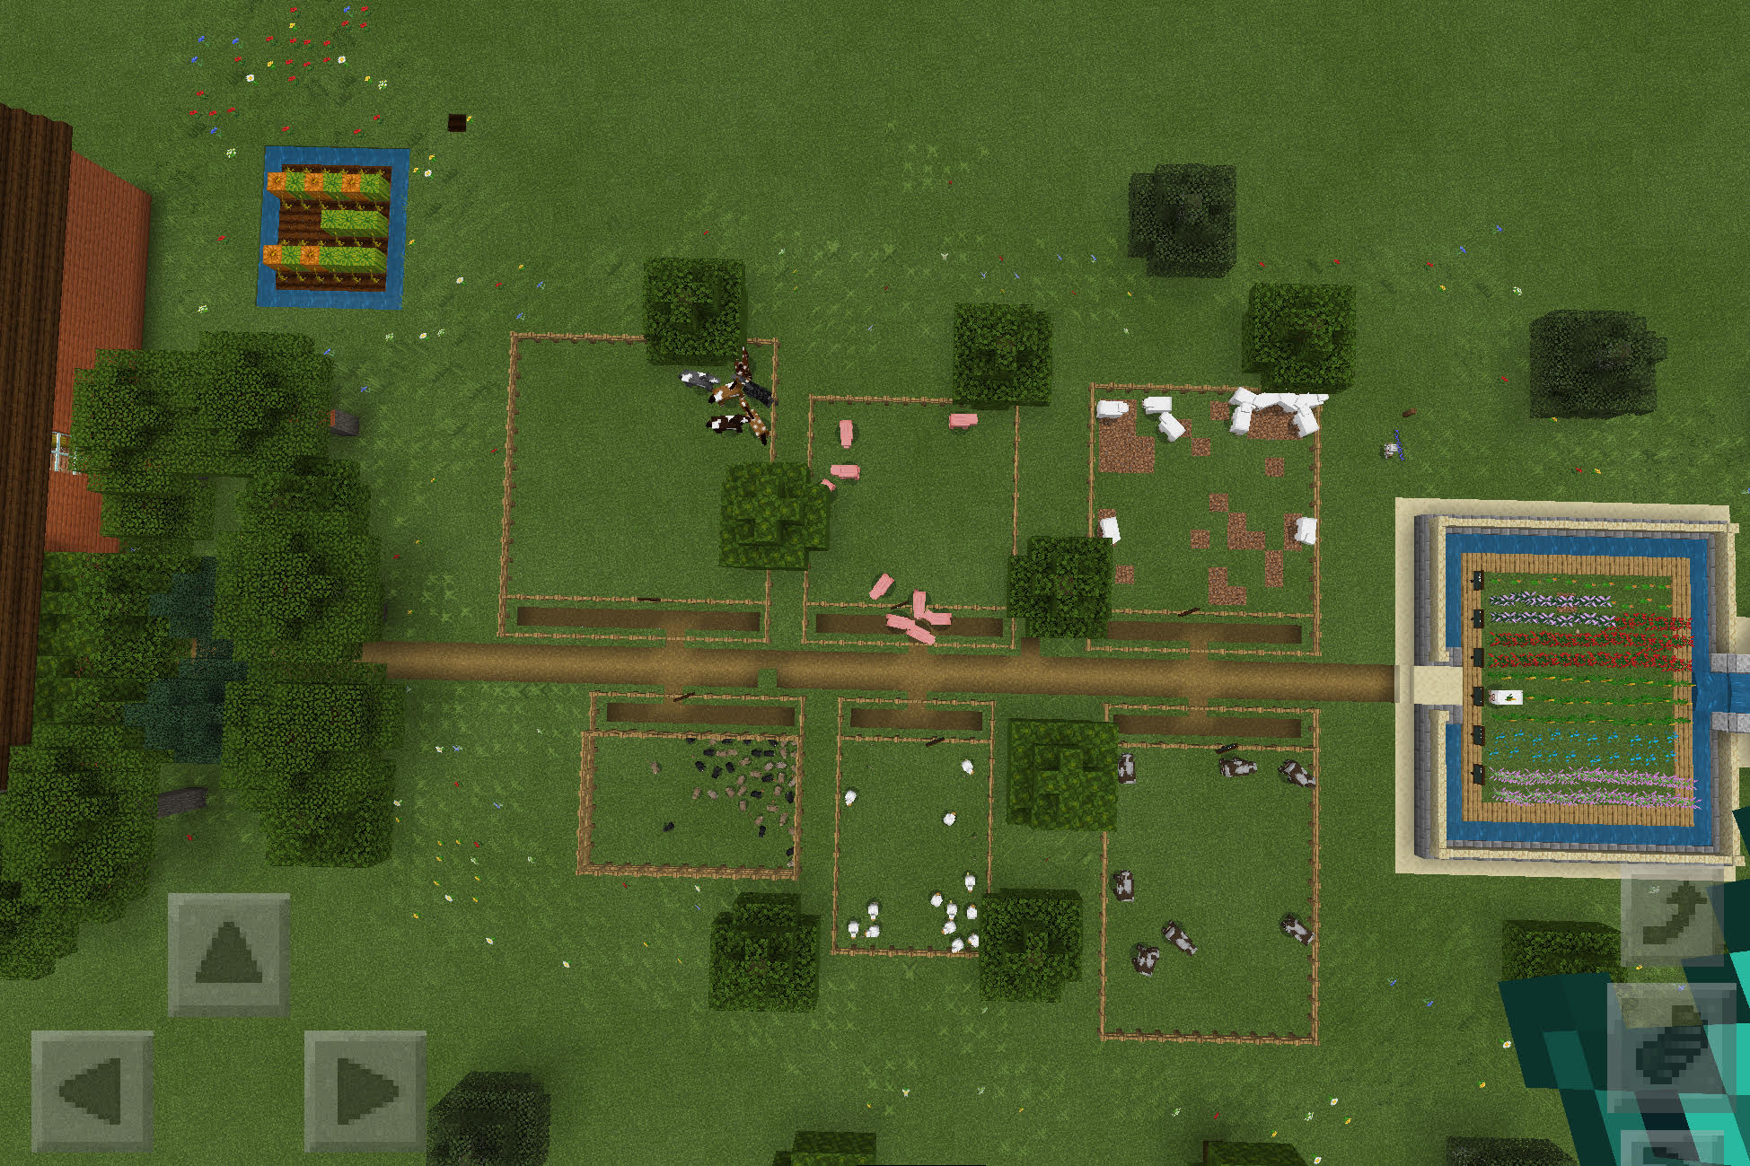
Exemple de projet
À la campagne!
Mathématique - 1er cycle du
secondaire
Monde à télécharger
Tous les détails ici
Contenus travaillés:
Algèbre et résolution d’équation
Figures planes (périmètre, aire et mesures manquantes)
Rapports, taux et proportions
Fractions, pourcentages et calcul du 100%
Figures semblables
Aire latérale d’un prisme
Notes:
Monde à télécharger: https://drive.google.com/open?id=1C0FrB628AMwsY69bgHLi8-bjdnFBk7DI
Détails du projet: https://recitmst.qc.ca/Projet-Minecraft-en-mathematique-2e-secondaire

Slide 11
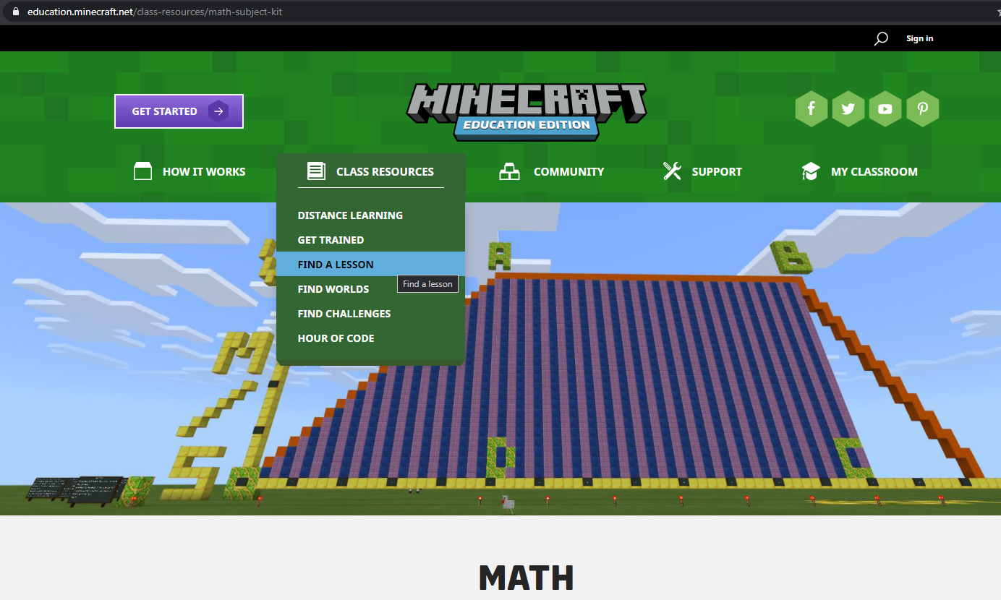
Site Minecraft Education - education.minecraft.net
Notes:
Site Minecraft Education: https://education.minecraft.net/

Slide 12
Liens avec le PFEQ en mathématique
Primaire : arithmétique (fractions, pourcentages, décimaux, etc.), mesure, unités, régularités, échelle, périmètre, aire, volume, transformations géométriques, etc.
Secondaire : arithmétique (fractions, pourcentages, décimaux, etc.), régularités, rapports, taux, proportions, échelle, algèbre, mesures manquantes, périmètre, aire, volume, transformations géométriques, figures semblables, rapport de similitude, figures et solides décomposables, solides semblables, rapport des aires, rapport des volumes, solides équivalents, etc.

Slide 13
Pour débuter...

Slide 14
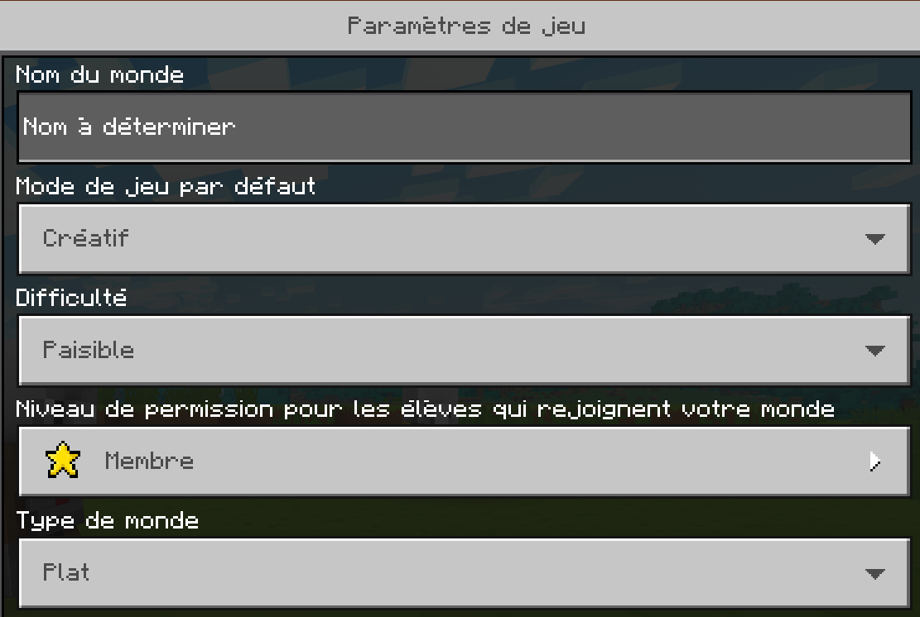
Paramètres de base d’un monde
pour débuter simplement

Slide 15
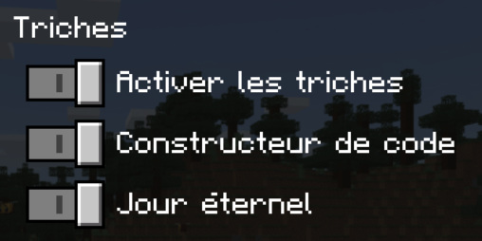
Paramètres de base d’un monde
pour débuter simplement

Slide 16
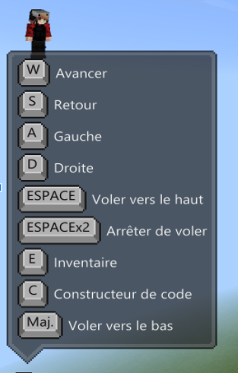
Se familiariser
avec les mouvements

Slide 17
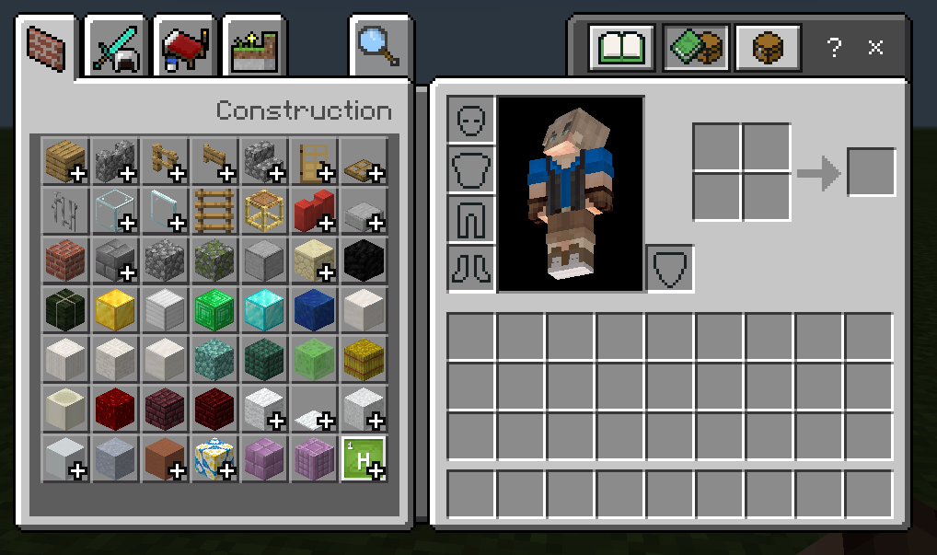
Choisir son inventaire avec la touche «e»

Slide 18
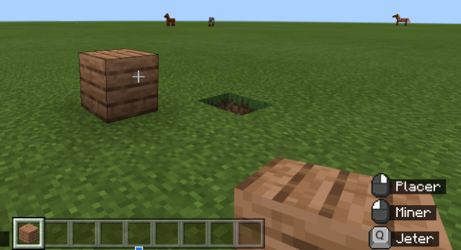
Placer ou Miner

Slide 19
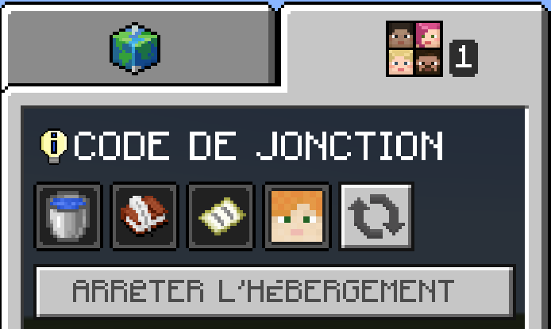
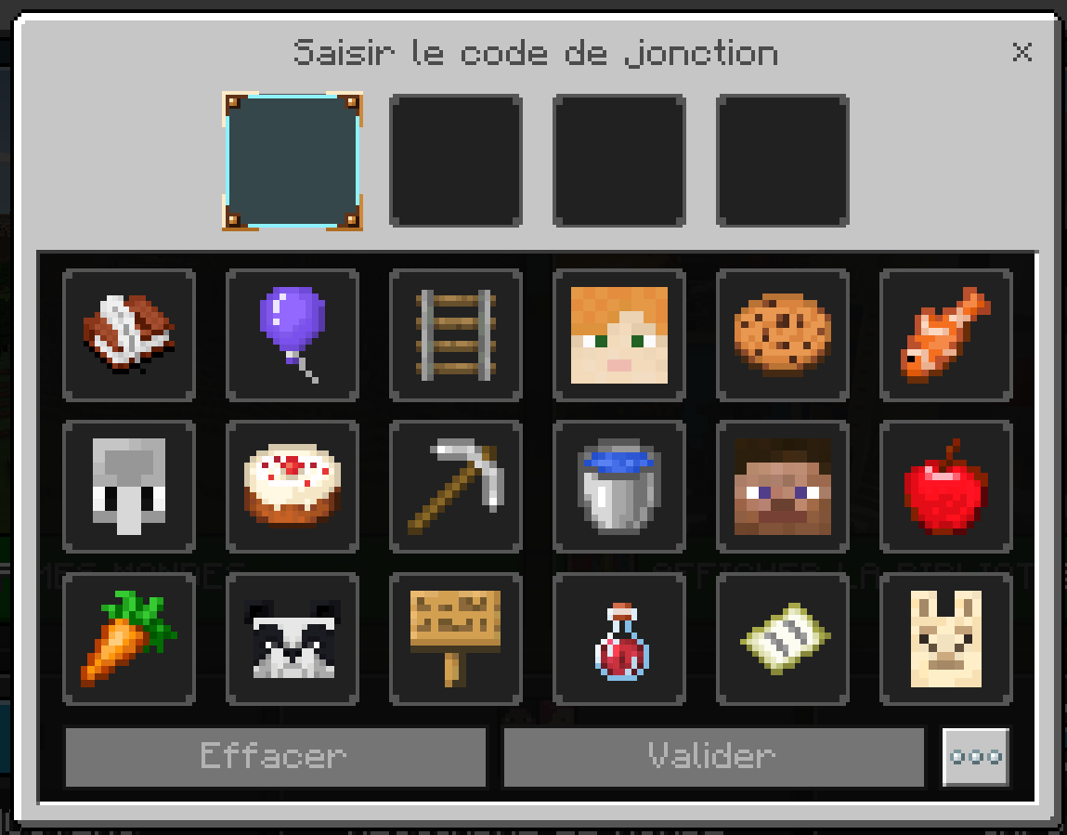
Mode multijoueur
Inviter des joueurs dans un monde
Rejoindre un monde
Mode multijoueur à distance

Slide 20
Les «plus» de la version Education

Slide 21
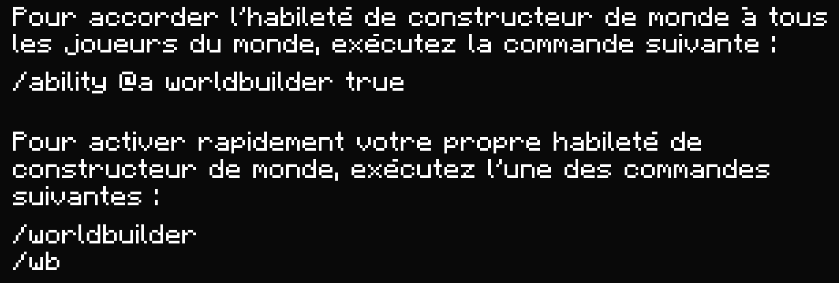
Le constructeur de monde (/wb dans le «chat»)
Ouvrir le «chat» avec la touche «t» ou «entrée»

Slide 22
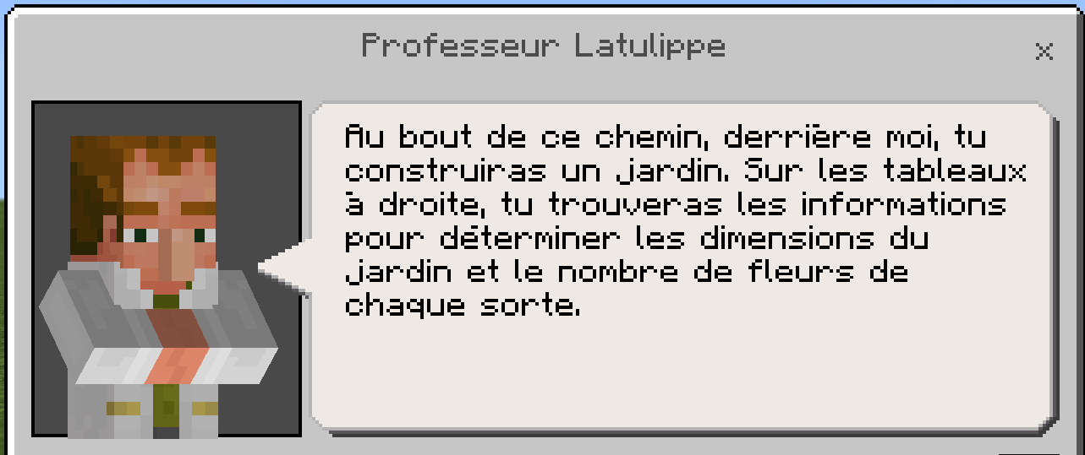
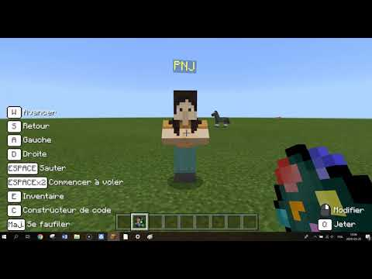
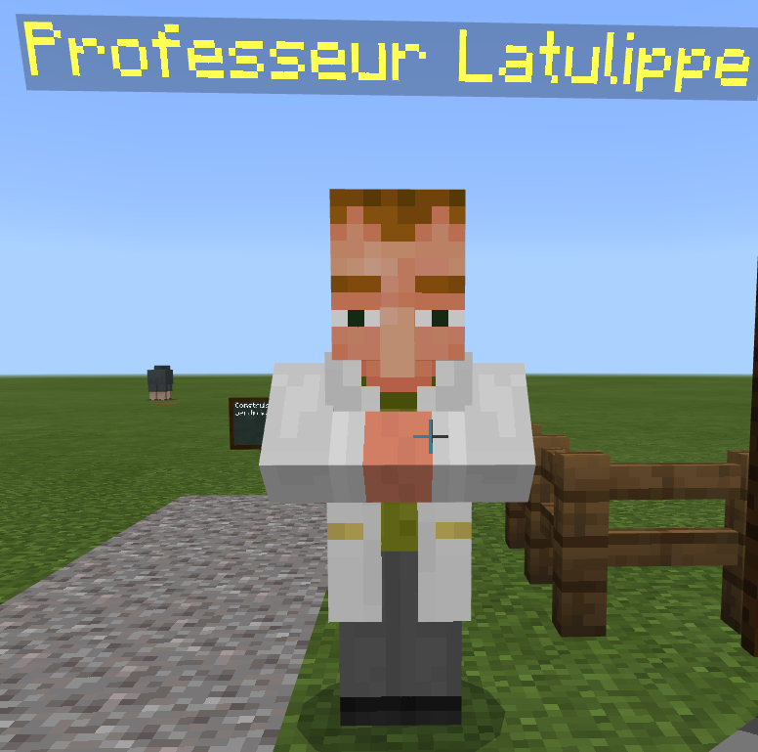
Les personnages non-joueurs (PNJ)
Constructeurs de monde seulement
Liens web

Slide 23
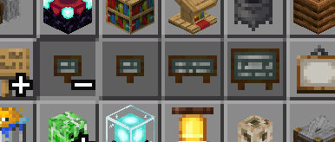
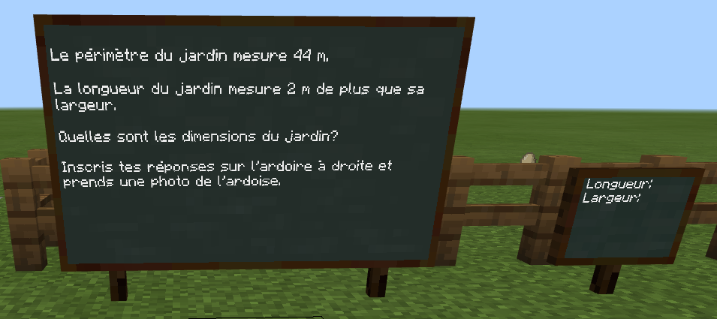
Les tableaux noirs
3 tailles: adroise, affiche et tableau
Verrouillage possible

Slide 24
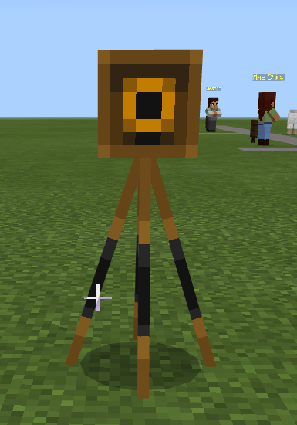
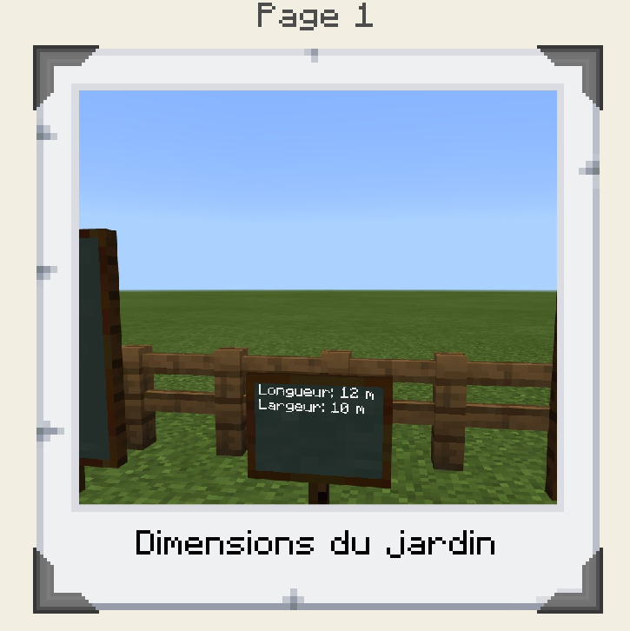
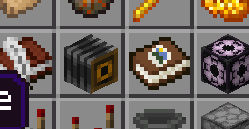
L’appareil photo et le portefeuille
Pour garder des traces en image

Slide 25
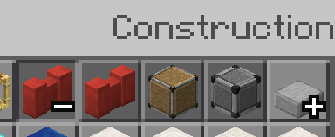
Les blocs de permission
Autorisation - Refus - Bordure

Slide 26
La programmation dans Minecraft ?
On peut programmer dans Minecraft ?
J’ai tellement vu mes enfants jouer à Minecraft, mais jamais programmer!
Je connais Minecraft mais pas le volet programmation.
J’ai des bases en programmation!
Notes:
Jamboard

Slide 27
La programmation dans Minecraft:
Le constructeur de code

Slide 28
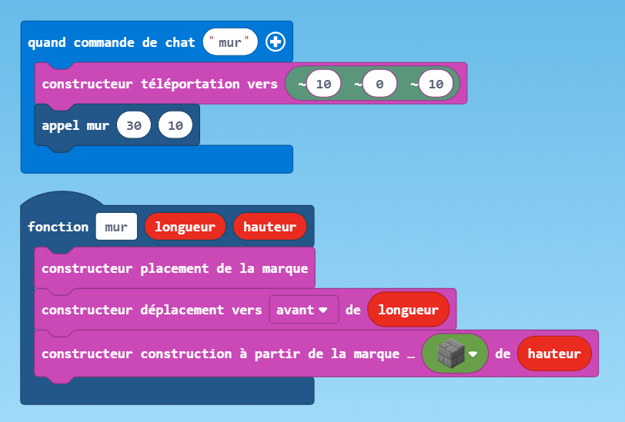
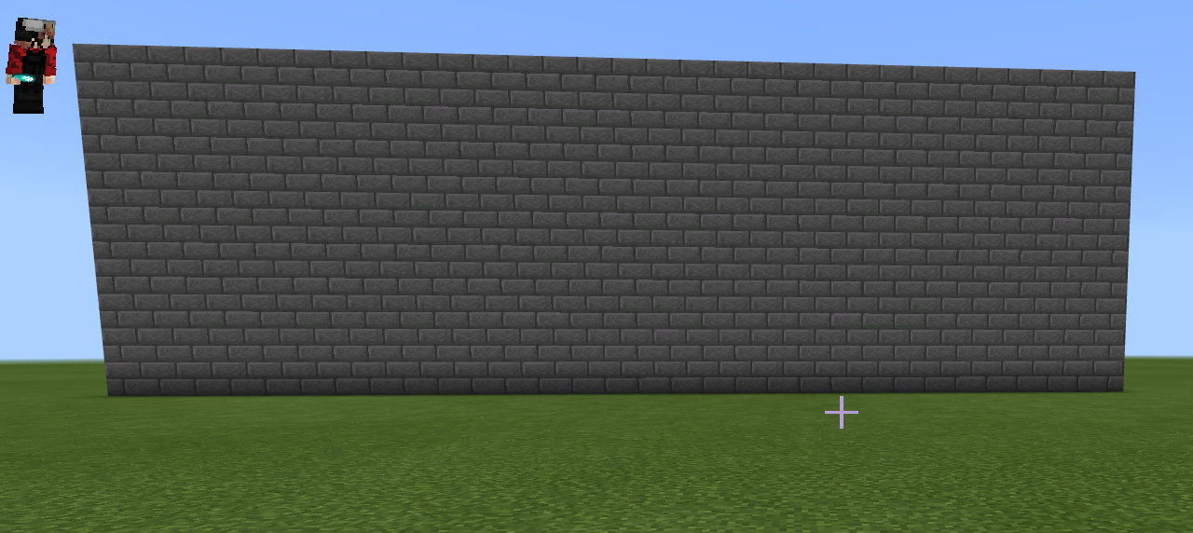
Construire un mur
Notes:
SR: https://makecode.com/_0De48q8D38oE

Slide 29
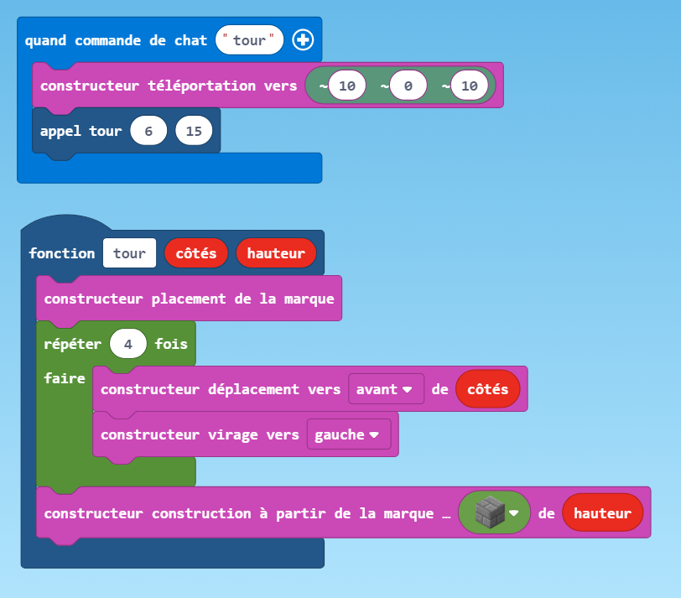
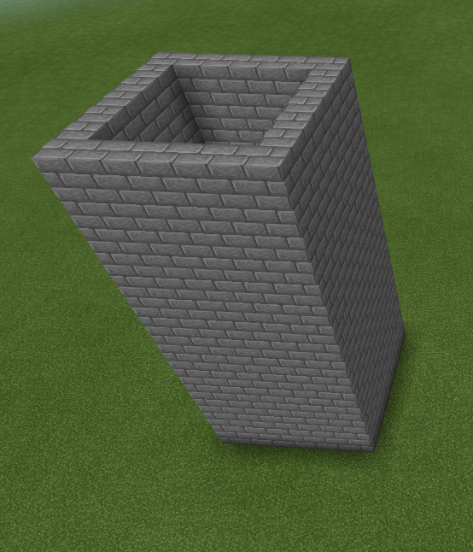
Construire une tour
Notes:
SR

Slide 30
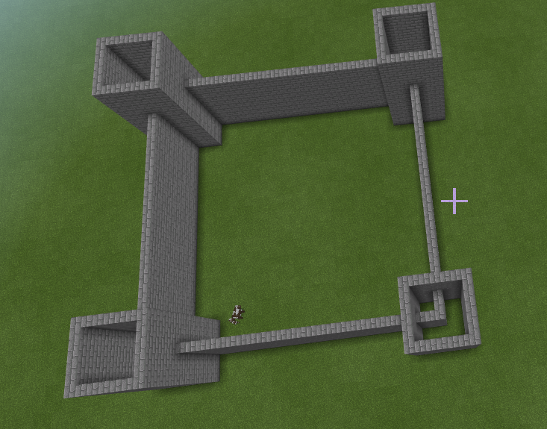
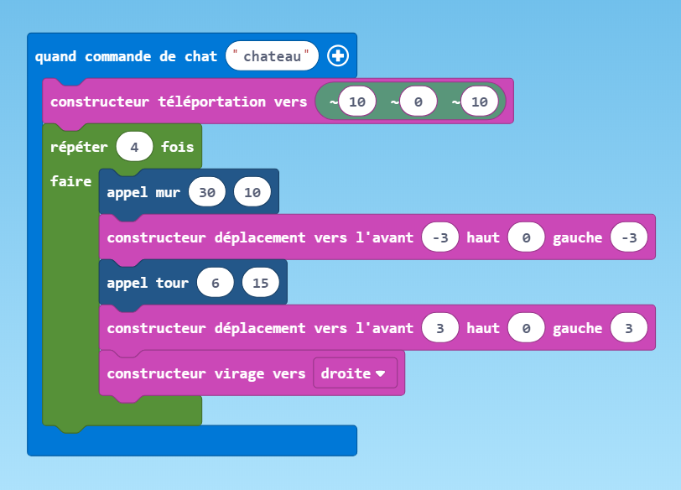
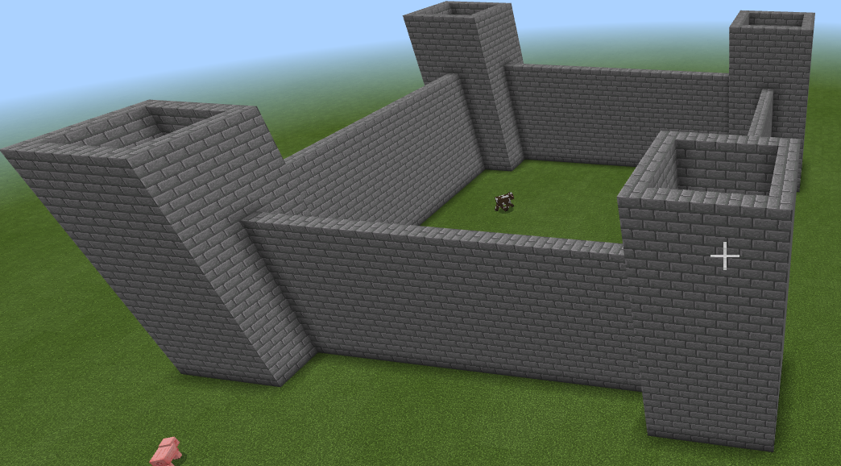
Construire un château
composé de 4 murs et de 4 tours
Notes:
SR

Slide 31
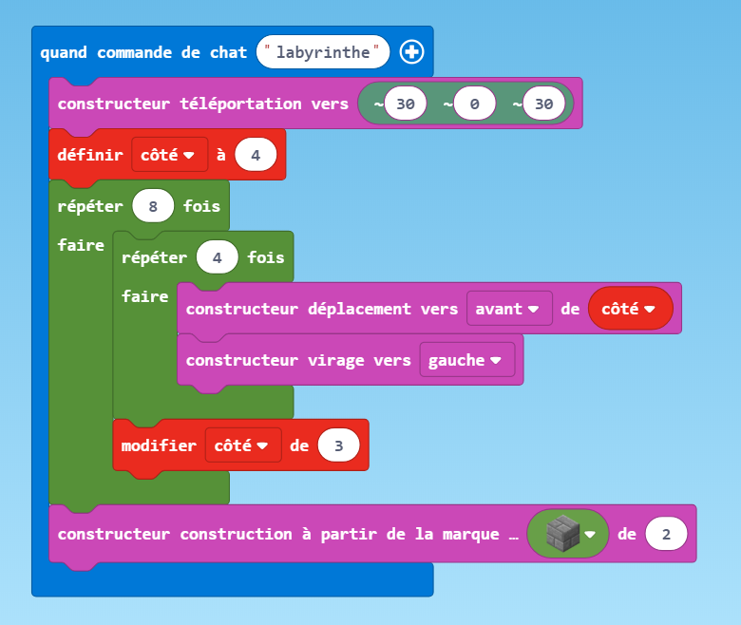
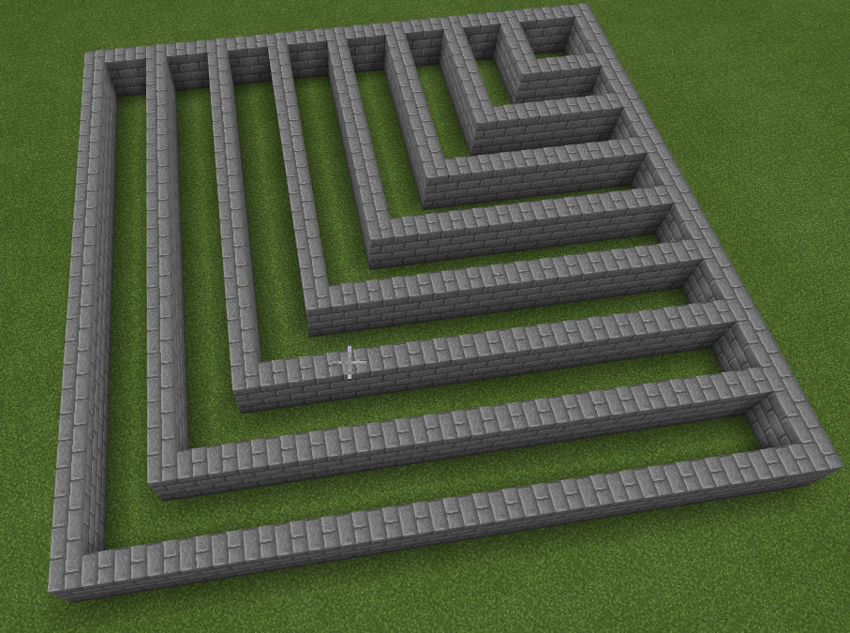
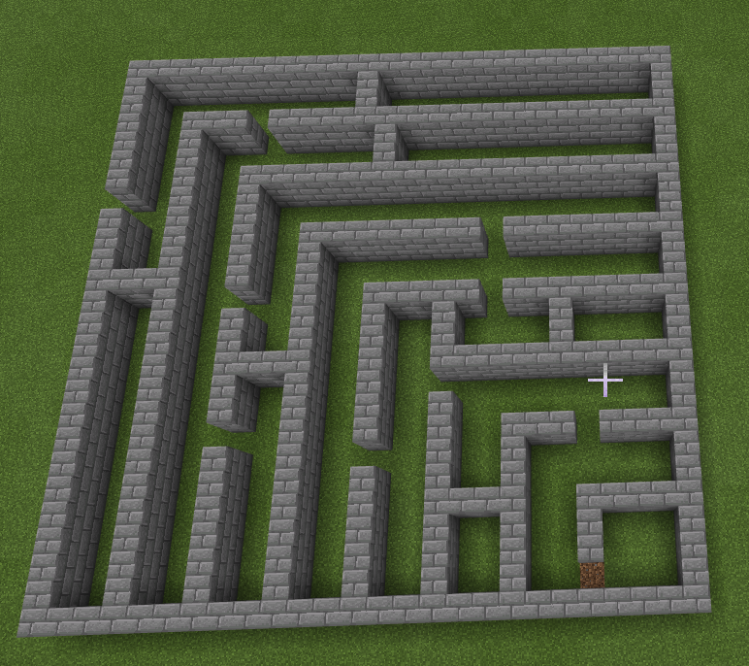
Construire un labyrinthe
Notes:
MAM: https://makecode.com/_i1cfkJga1XPa

Slide 32
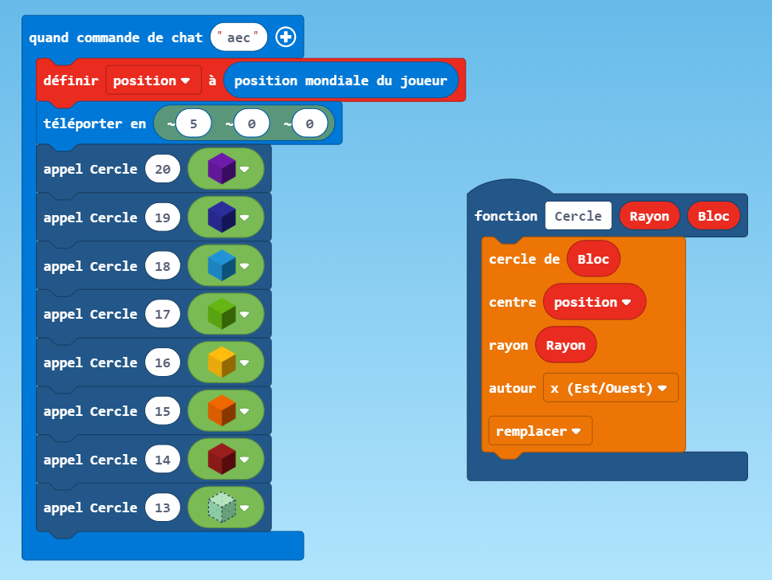
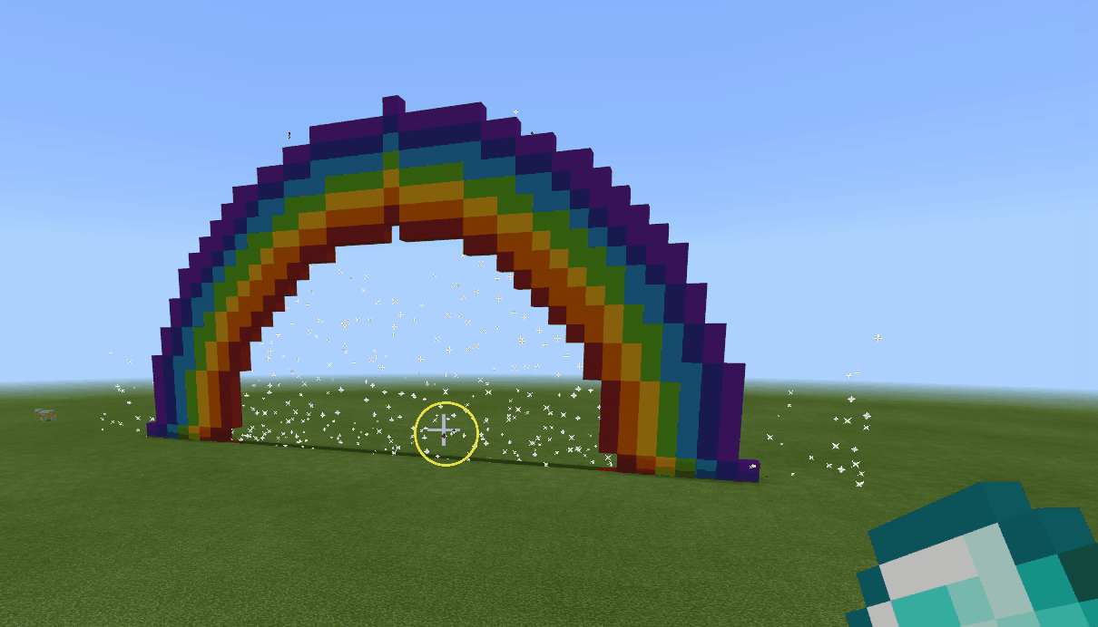
On construit quoi avec ce code?
Notes:
SR: https://makecode.com/_AvwcCqRyLKkk

Slide 33
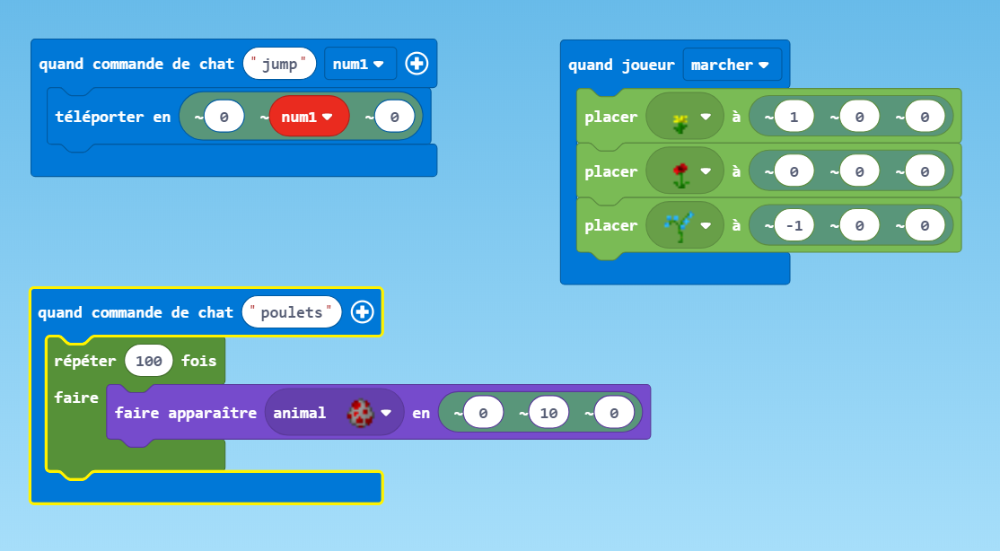
Super pouvoirs
Notes:
MAM: https://makecode.com/_TK1WYdJqtAiv

Slide 34
Liens*, tutoriels et fichiers*
*importer dans le constructeur de code
Mur, tour et château Tutoriel | Labyrinthe | Arc-en-ciel Tutoriel | Super pouvoirs Tutoriel fleurs Tutoriel poulets
Tous les fichiers .mcworld

Slide 35
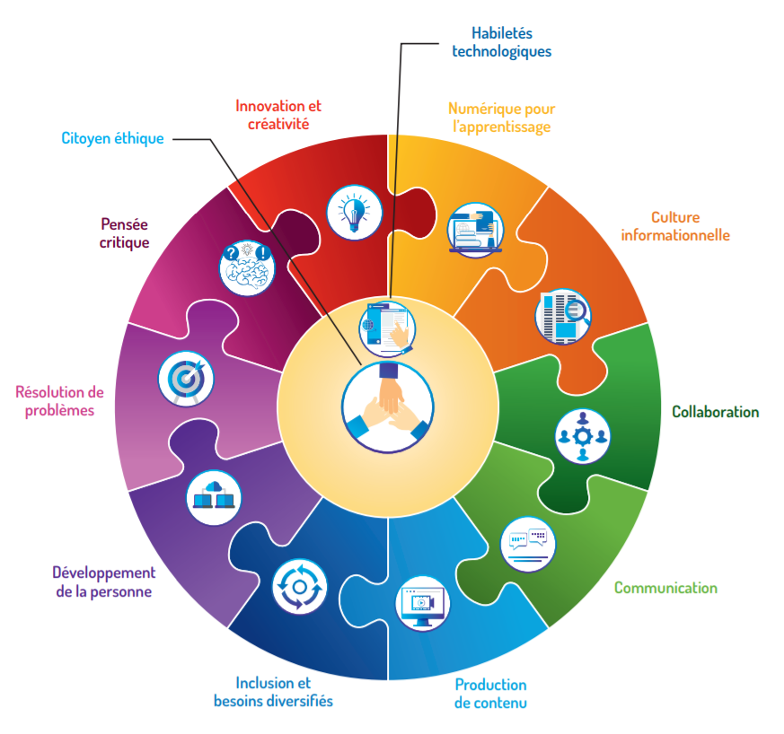
Cadre de référence de la compétence numérique
MEQ - Avril 2019
Notes:
jamboard

Slide 36
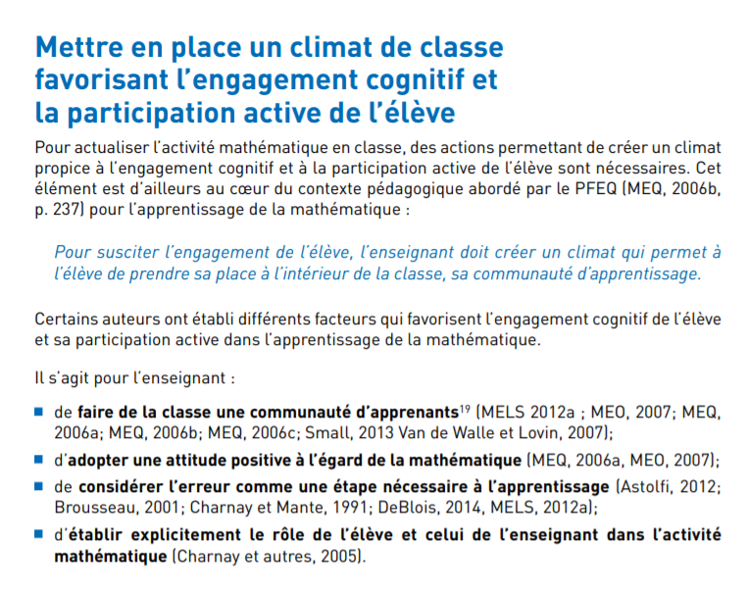
Référentiel d’intervention en mathématique
MEQ - Février 2020 - p.41

Slide 37
Ressources utiles
Autoformation du Campus RÉCIT
Site du CSSMB
Défis pour débuter dans Minecraft
Site Minecraft Education Edition

Slide 38
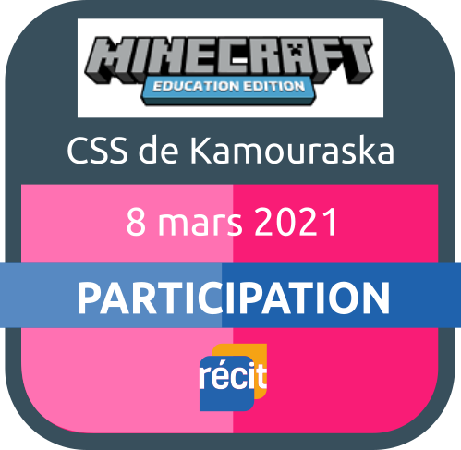
Obtenez votre badge de participation
Créer son compte sur le Campus RÉCIT et se connecter;
S’inscrire à cette formation;
Demander votre badge ici.

Slide 39
MERCI !
Questions?
stephanie.rioux@recitmst.qc.ca
equipe@recitmst.qc.ca
Page Facebook
Twitter
Chaîne Youtube
Ces formations du RÉCIT sont mises à disposition, sauf exception, selon les termes de la licence Licence Creative Commons Attribution - Pas d’Utilisation Commerciale - Partage dans les Mêmes Conditions 4.0 International.

